Slide 1
野菜をしっかり食べよう
指導資料(印刷用)

Slide 2
指導資料(作成方法)
マグネットシート
印刷する用紙ごとの拡大サイズに合わせて指導資料の印刷をする。
印刷した資料を画用紙に貼り付け、印刷物の形に合わせて画用紙を裁断する。
画用紙の裏に
粘着剤付き
マグネットシート
を数か所貼り付けて
黒板に掲示できるようにする。

Slide 3
野菜をしっかり
Notes:
印刷サイズ A4
野菜をしっかり食べよう

Slide 4
食べよう
野菜をしっかり食べよう
画用紙に文字をつなぎ合わせる
Notes:
印刷サイズ A4
野菜をしっかり食べよう

Slide 5
学校給食で
きらいな食べ物
Notes:
印刷サイズ A4

Slide 6
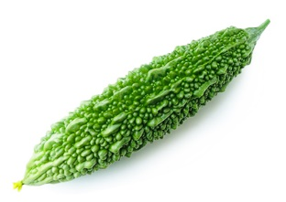
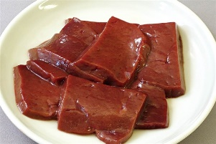
Notes:
印刷サイズ A4

Slide 7
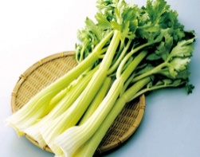
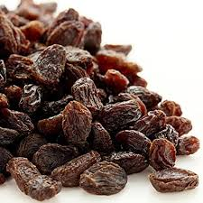
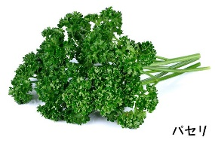
Notes:
印刷サイズ A4

Slide 8
➀ ゴーヤ
② なす
⑤ アスパラガス
⑥セロリー
⑦ グリンピース
Notes:
印刷サイズ A4

Slide 9
③ ピーマン
④ レバー
⑧ トマト
⑨ レーズン
⑩ パセリ
Notes:
印刷サイズ A4

Slide 10
野菜の働き
病気のよぼう
べんぴのよぼう
ひふを守る
目を守る
Notes:
印刷サイズ A4をB4に拡大

Slide 11
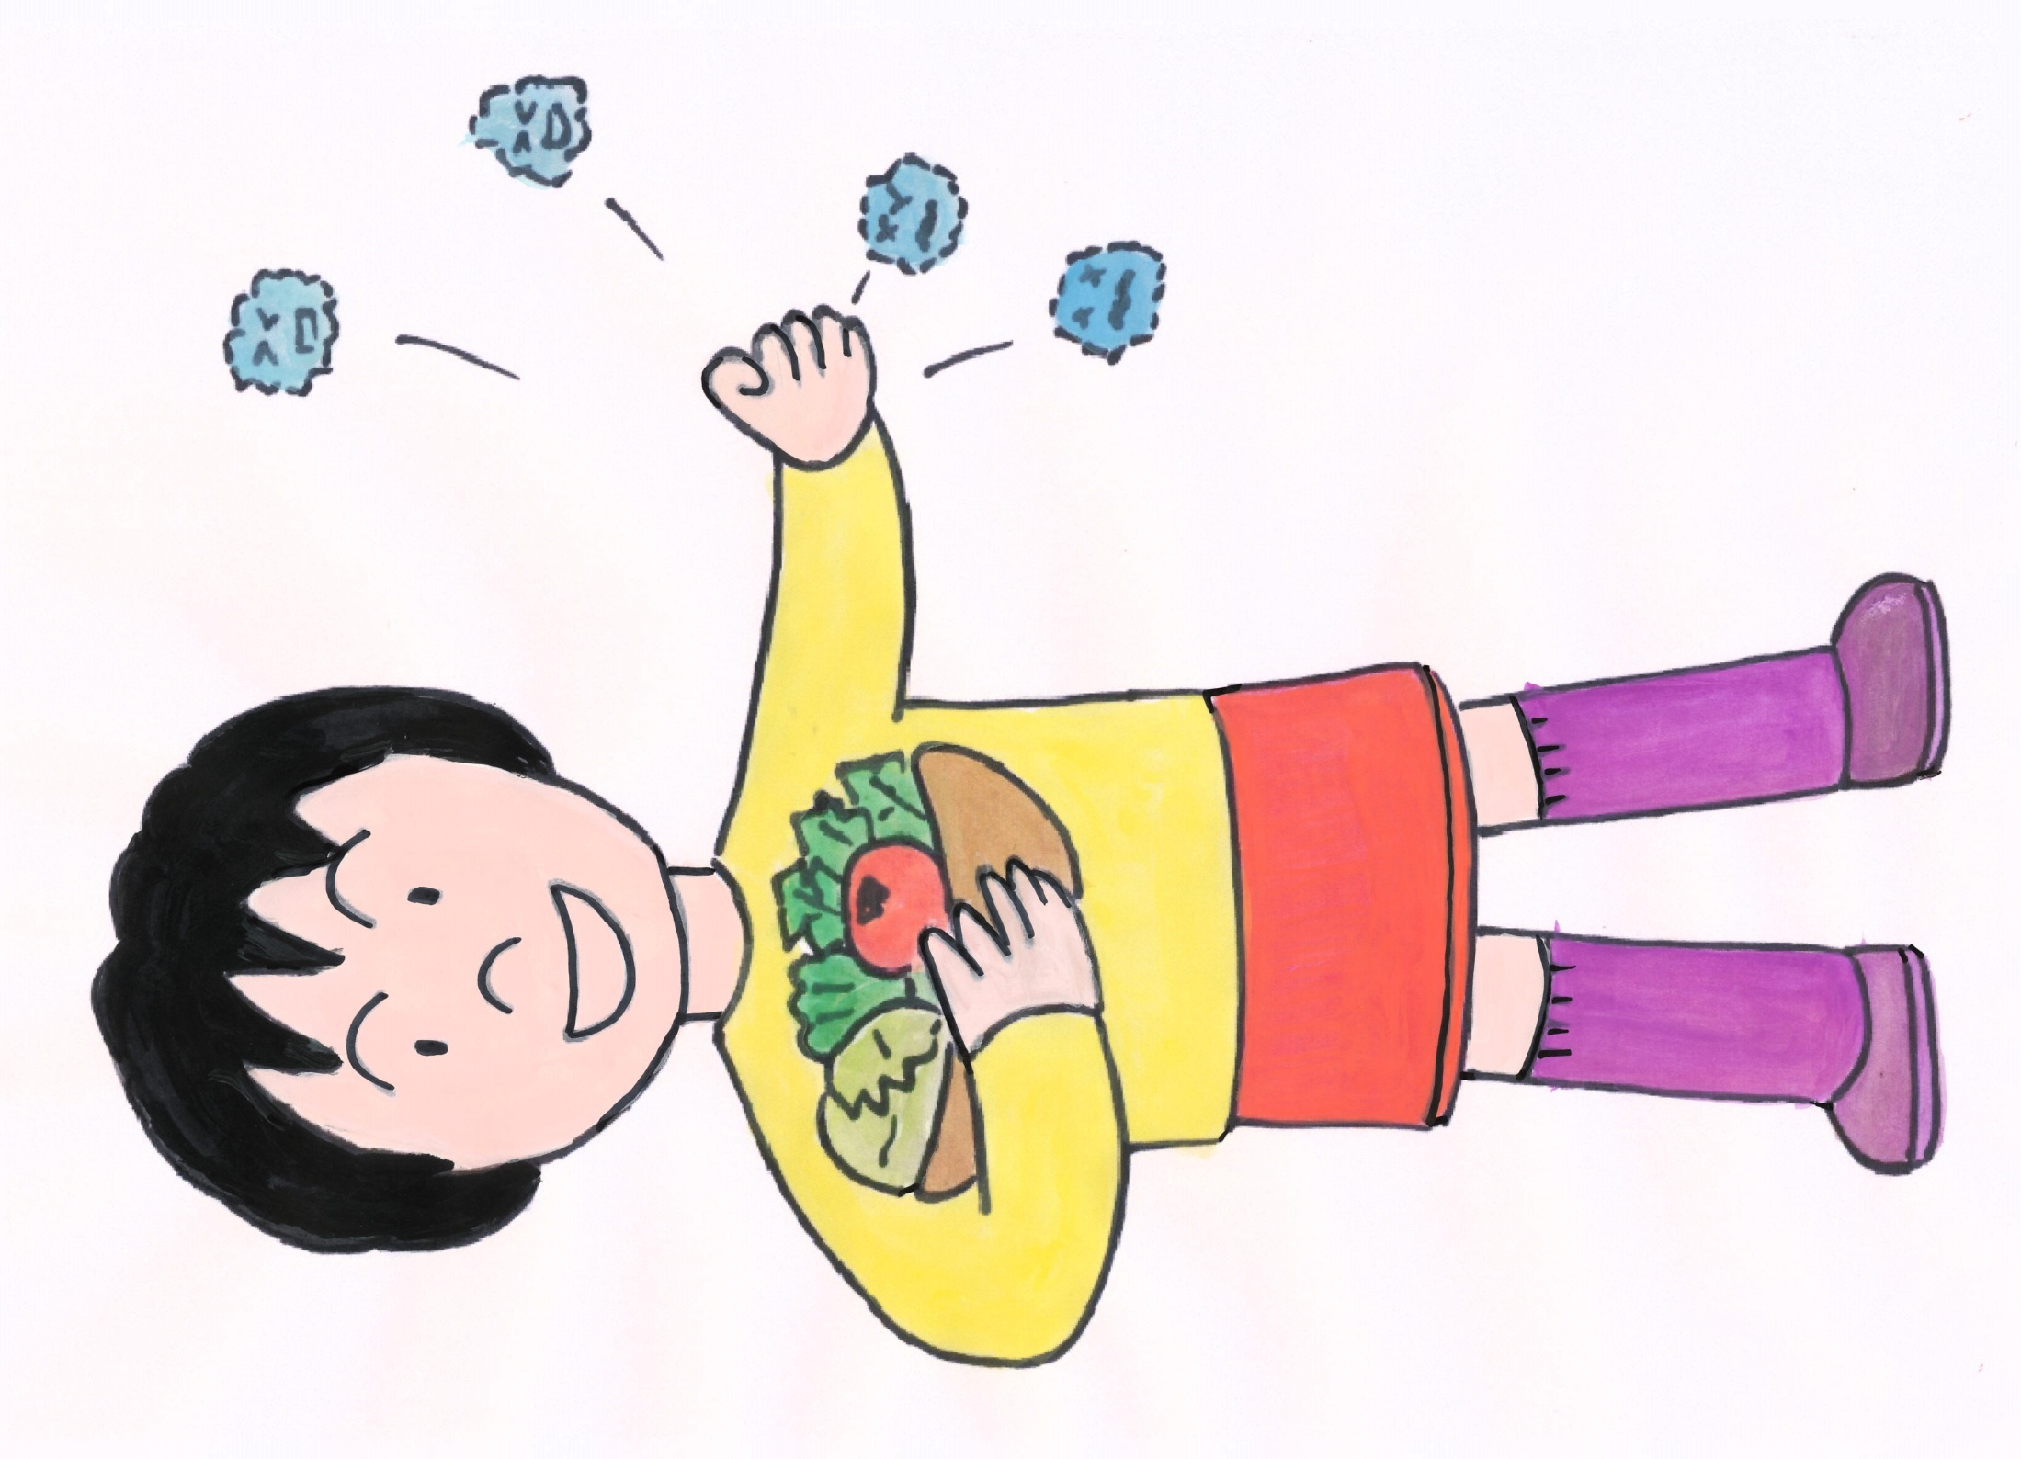
Notes:
印刷サイズ A4

Slide 12
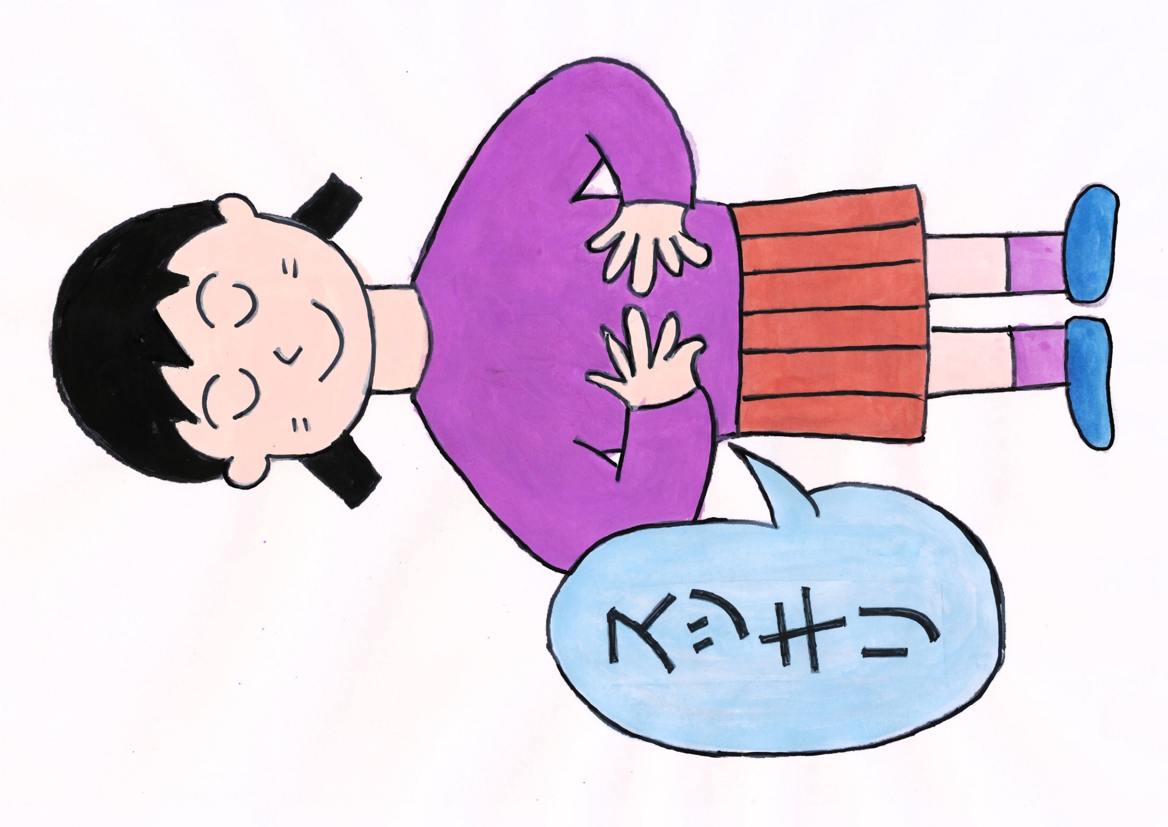
Notes:
印刷サイズ A4

Slide 13
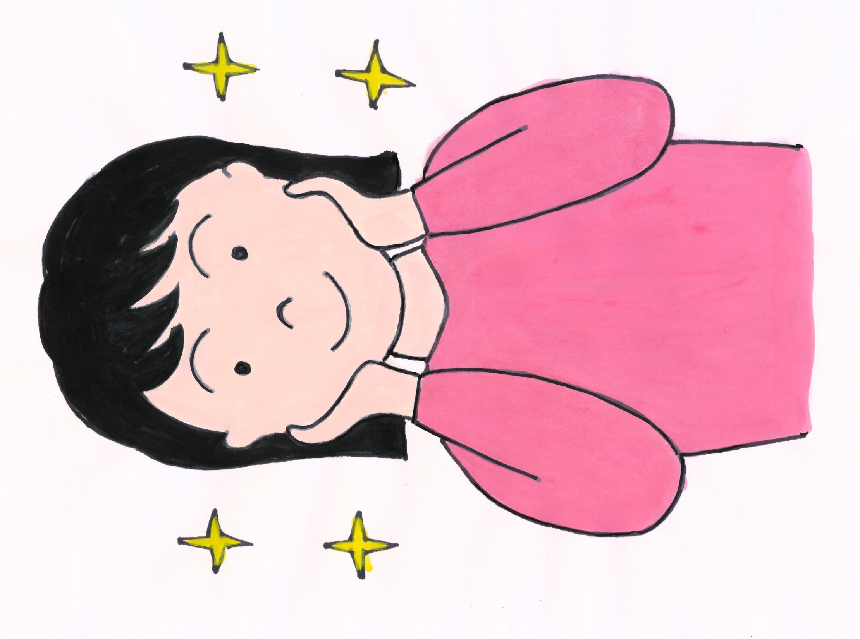
Notes:
印刷サイズ A4

Slide 14
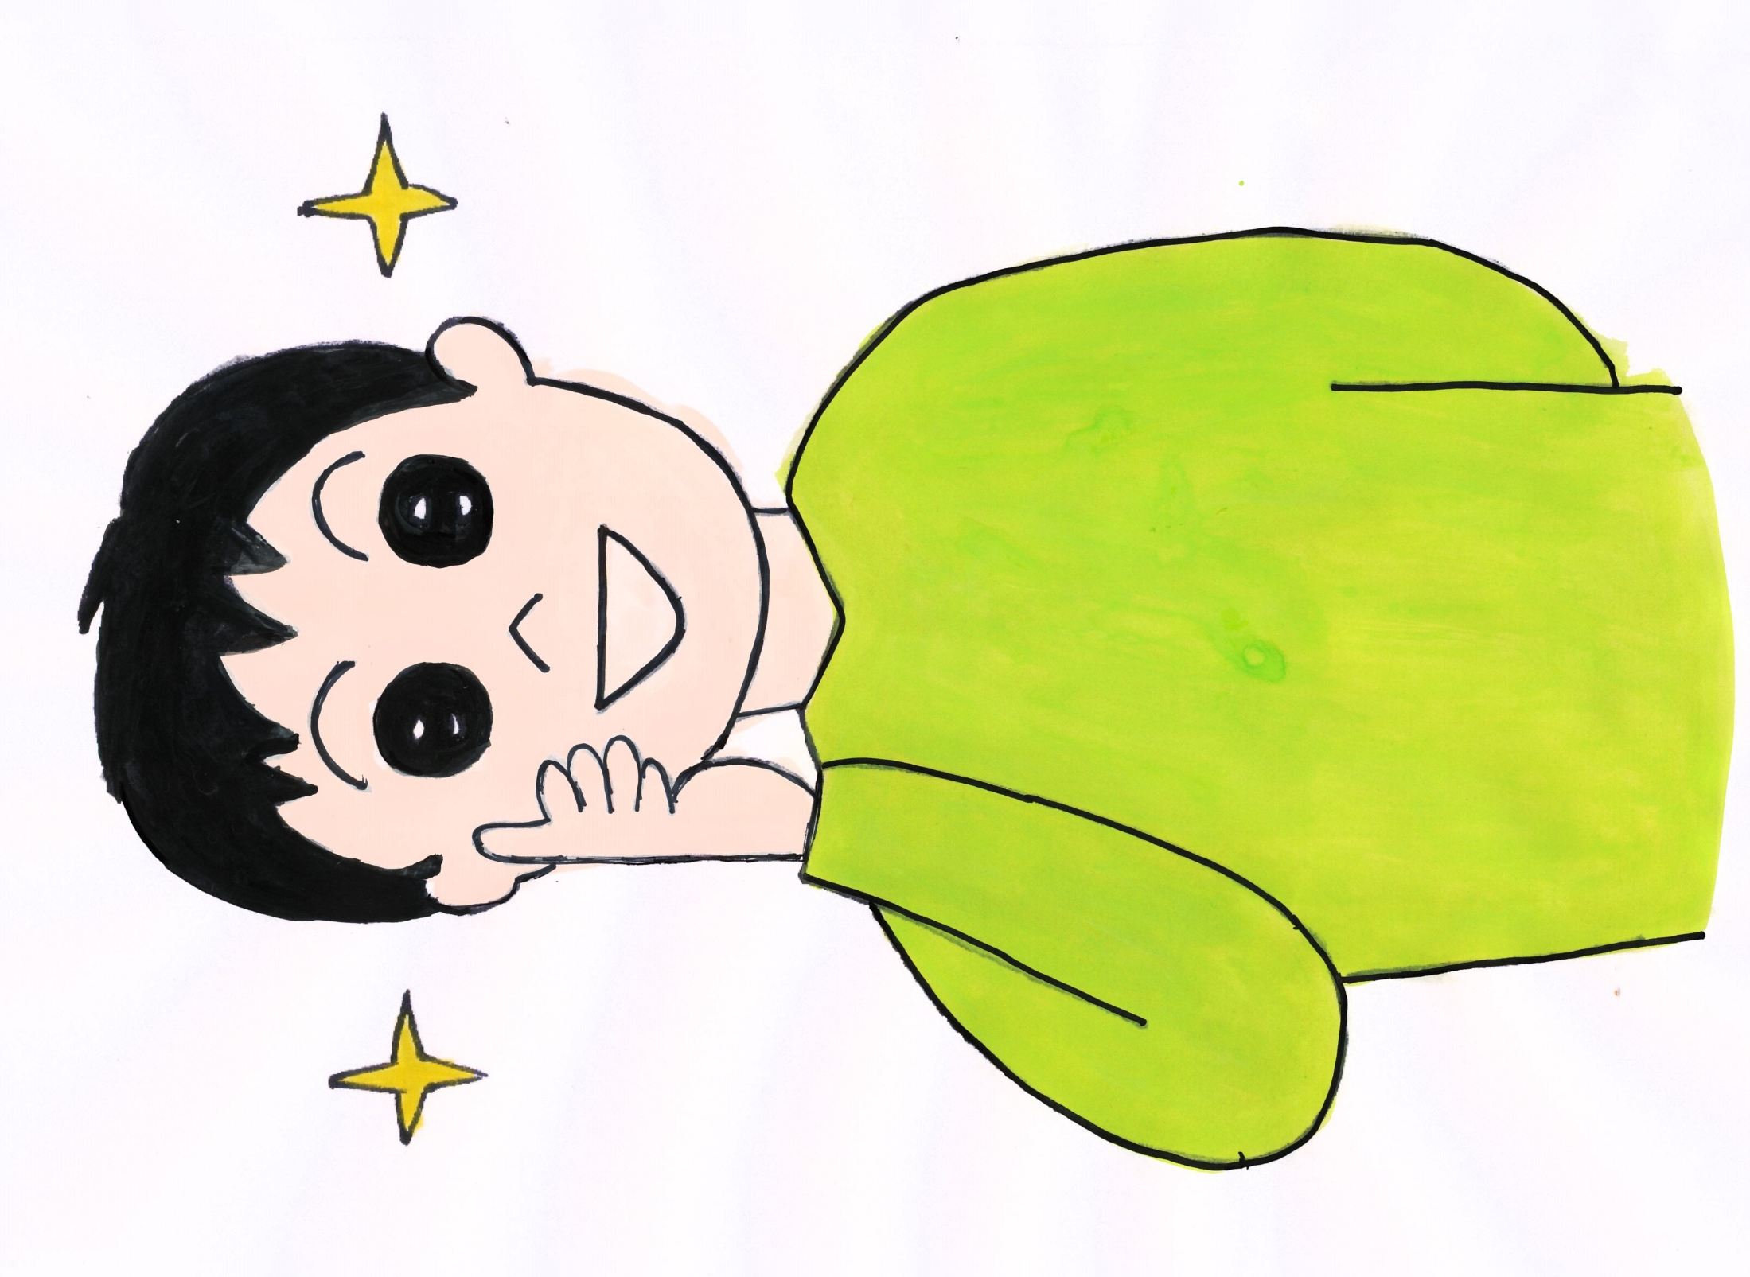
Notes:
印刷サイズ A4

Slide 15
野菜たりてる？
×
×
〇
Notes:
印刷サイズ A4をB4に拡大

Slide 16
うどん
ハンバーグ
ハンバーグ
サラダ スープ
Notes:
印刷サイズ A4

Slide 17
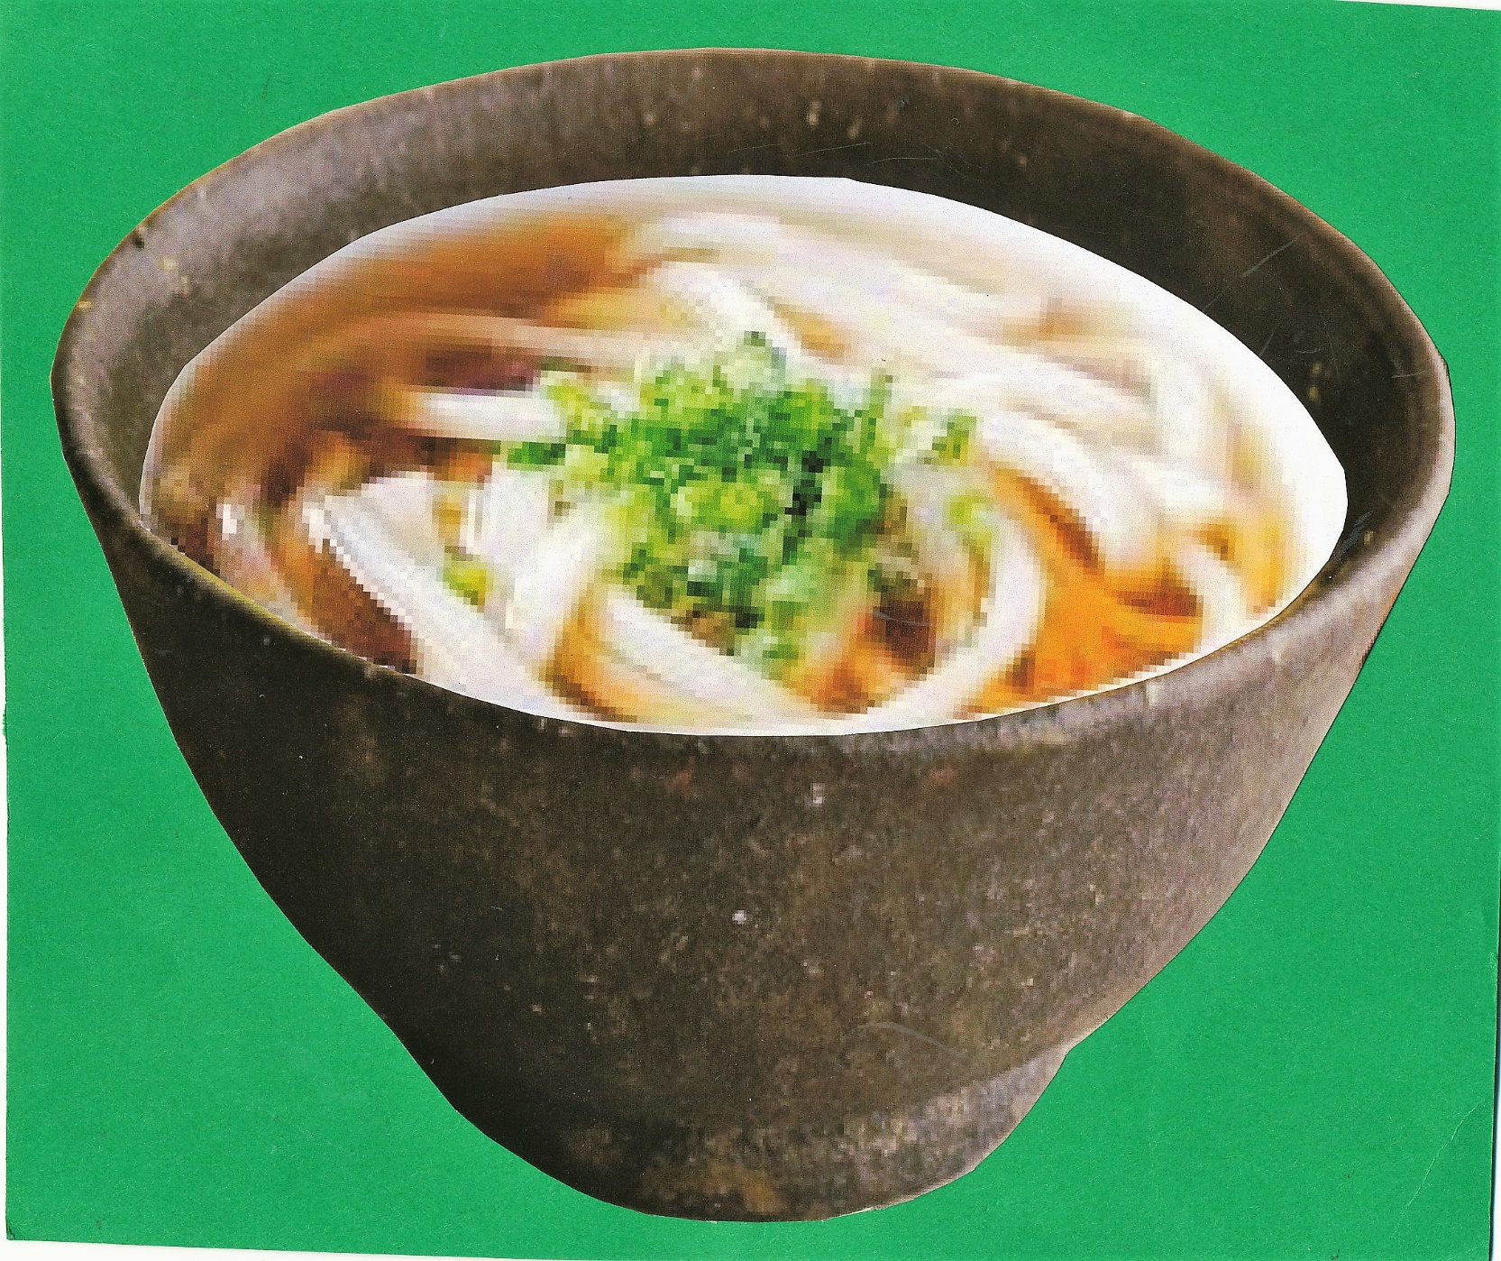
Notes:
印刷サイズ A4

Slide 18
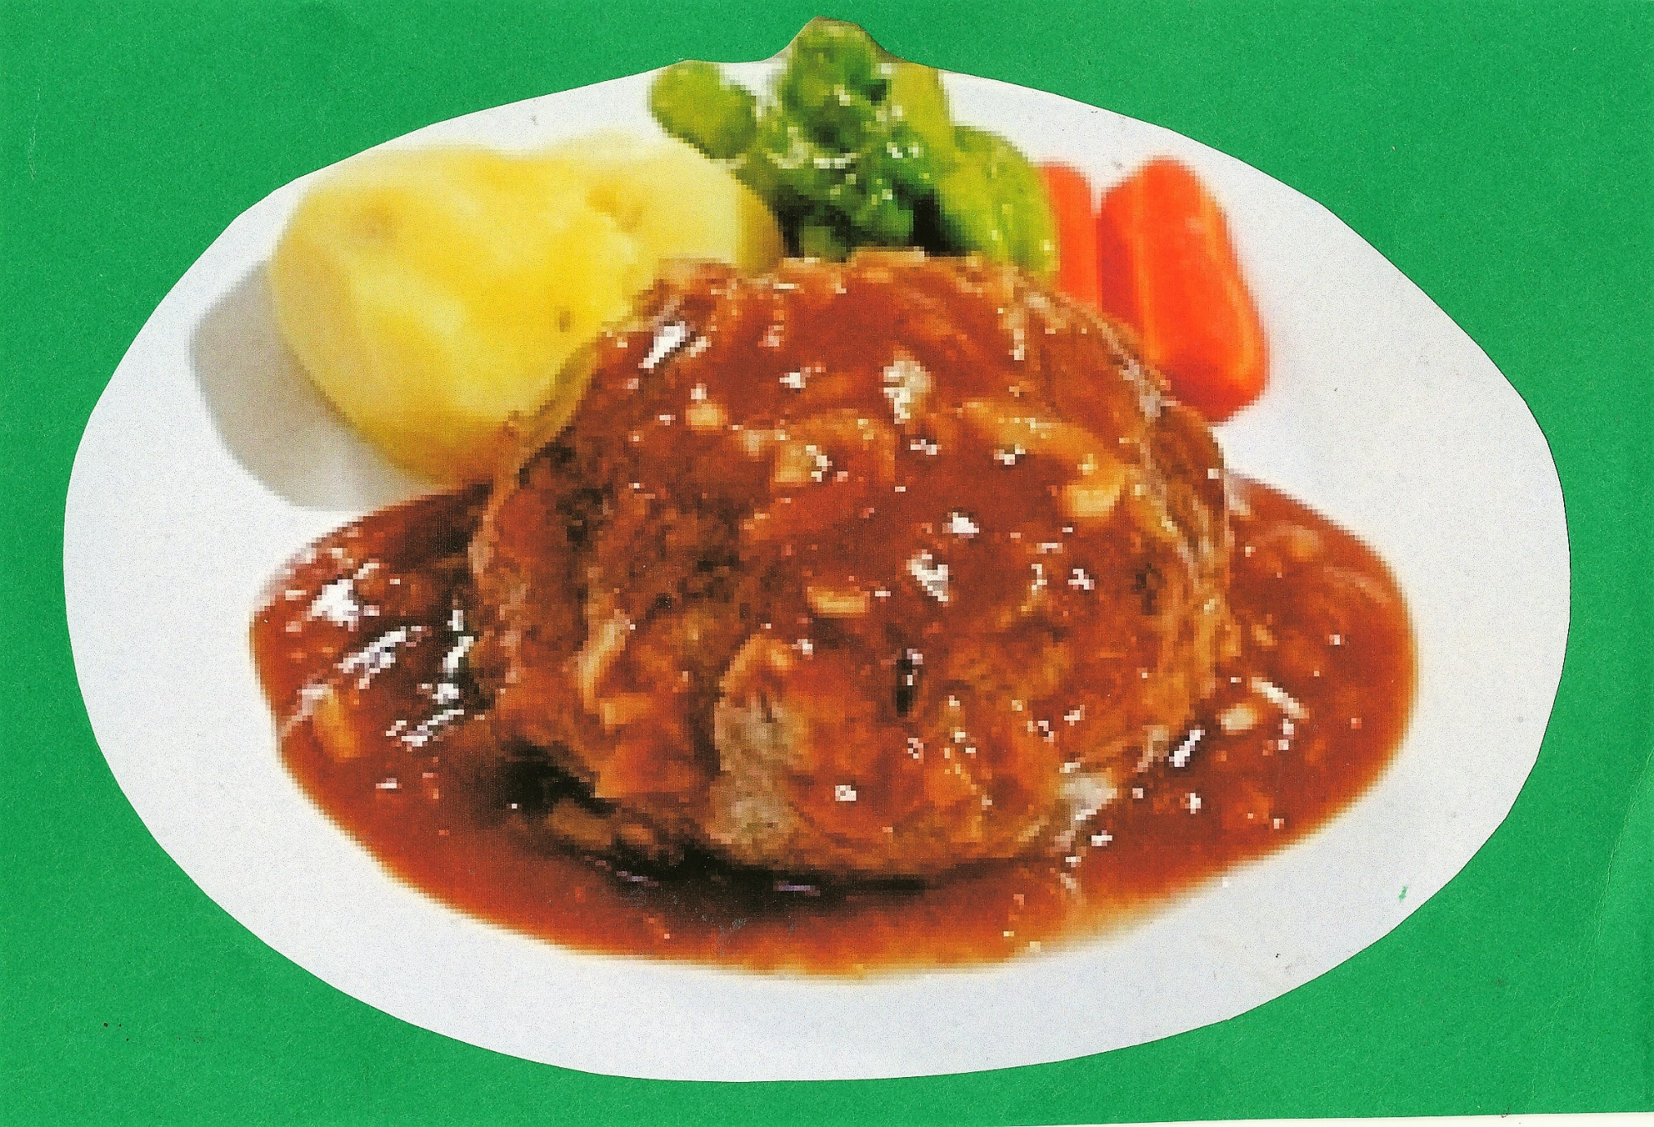
Notes:
印刷サイズ A4

Slide 19
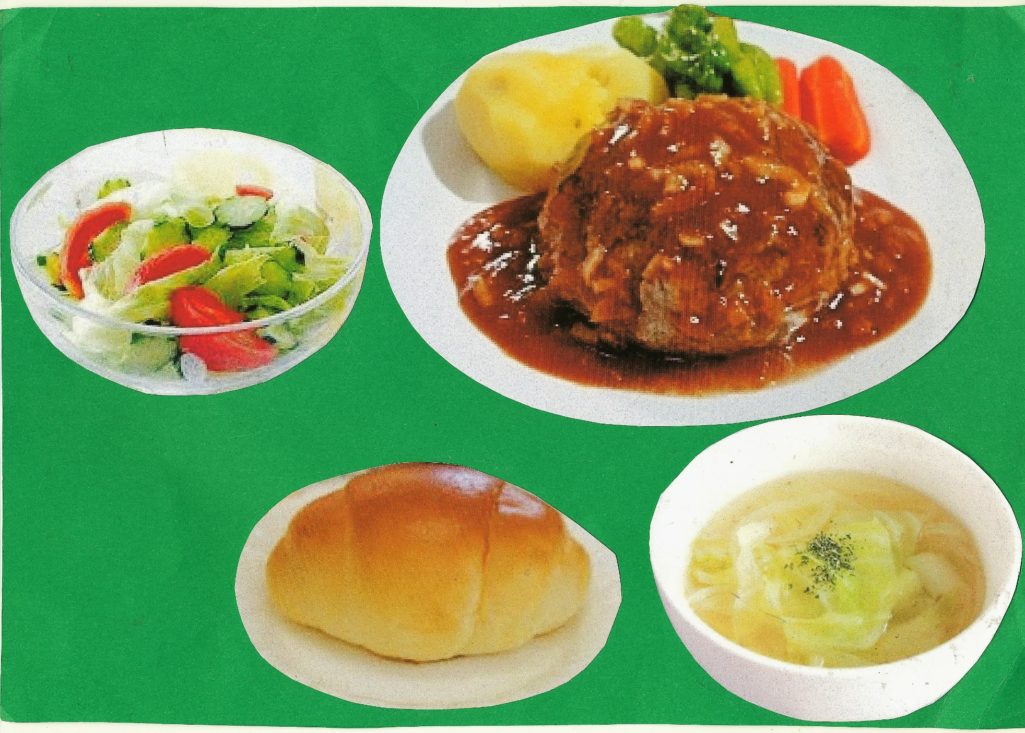
Notes:
印刷サイズ A4をB4に拡大

Slide 20
100グラムの野菜を食べる
Notes:
印刷サイズ A4

Slide 21
Notes:
印刷サイズ A4

Slide 22
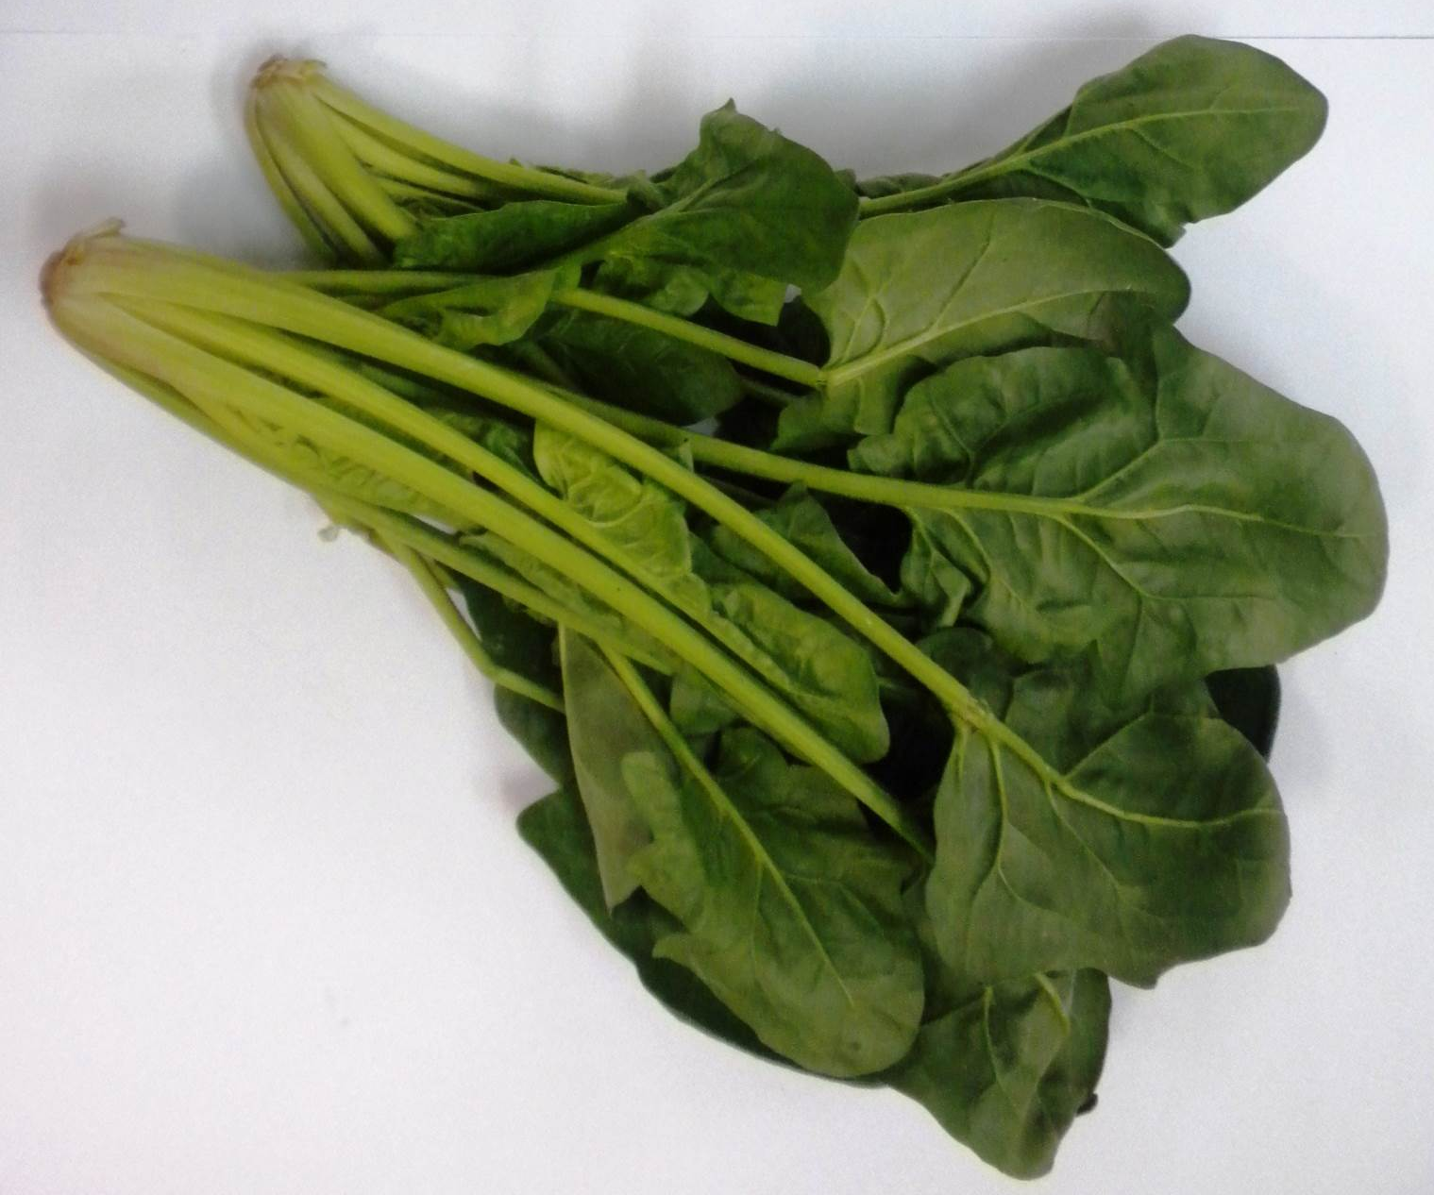
Notes:
印刷サイズ A4をB4に拡大

Slide 23
野菜のとり方
を考えよう
熱を加える
Notes:
印刷サイズ A4

Slide 24
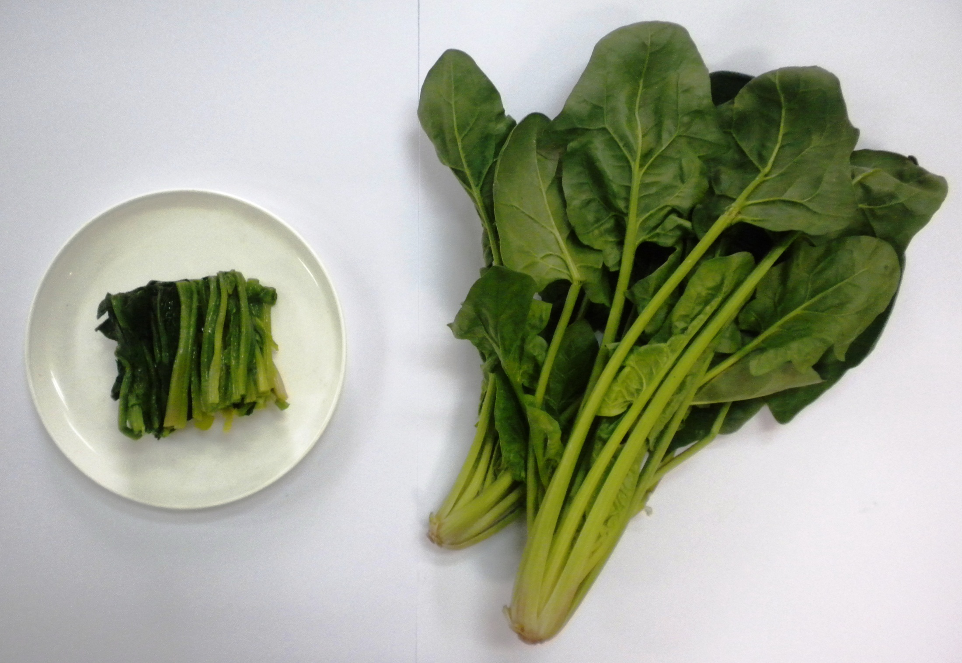
Notes:
印刷サイズ A4をB4に拡大

Slide 25
すきな野菜料理
で食べる
給食の野菜を残さないで食べる
Notes:
印刷サイズ A4

Slide 26
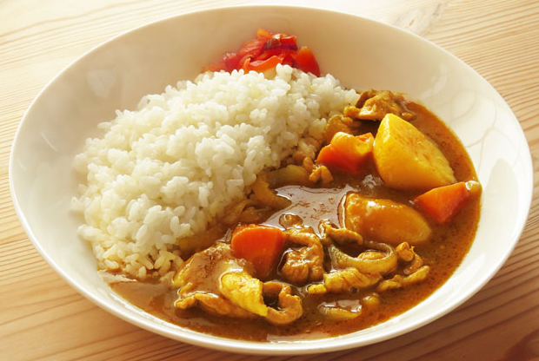
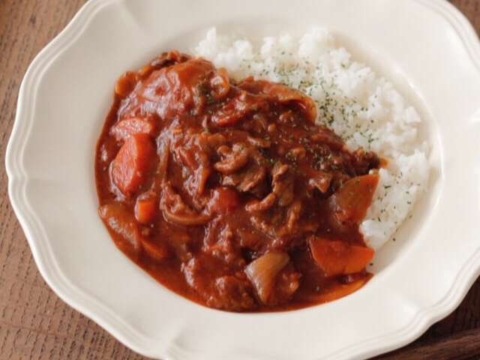
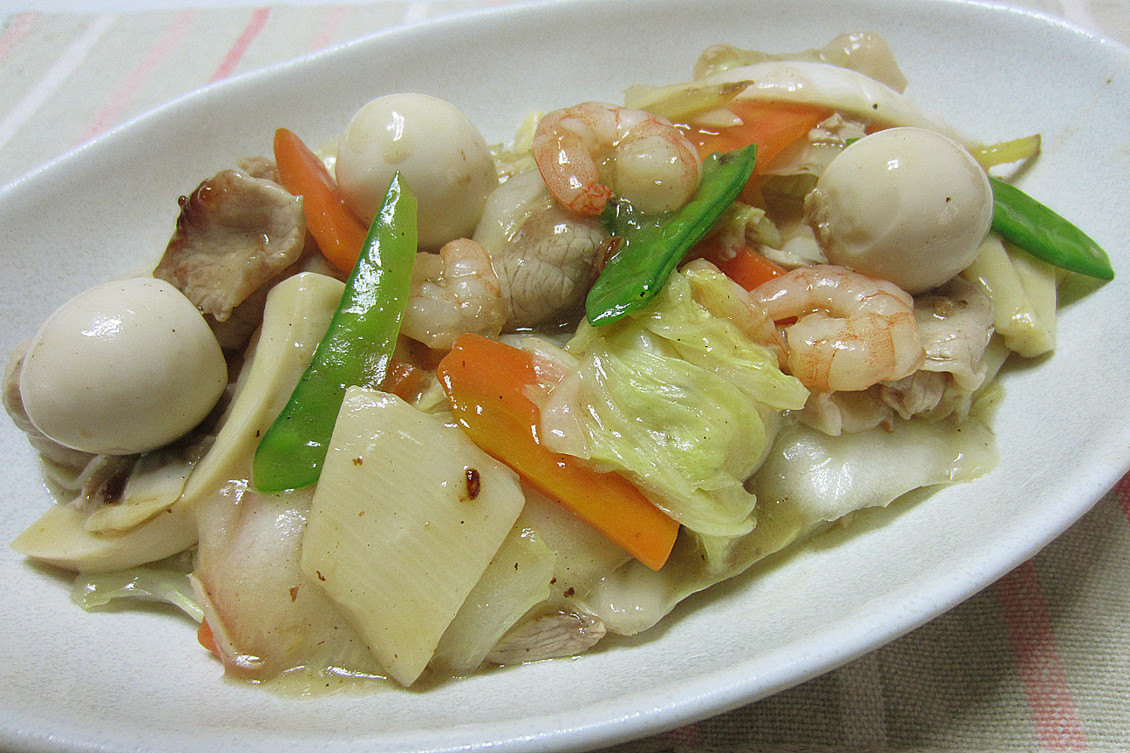
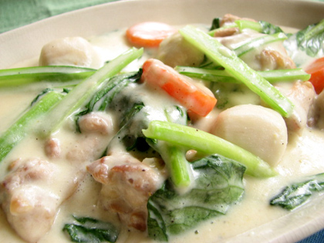
カレーライス
ハヤシライス
八ぽう菜
クリームシチュー
Notes:
印刷サイズ A4をA3に拡大

Slide 27
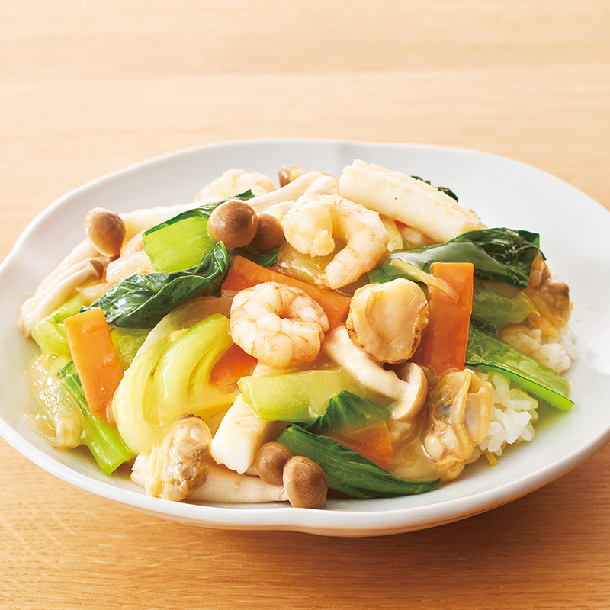
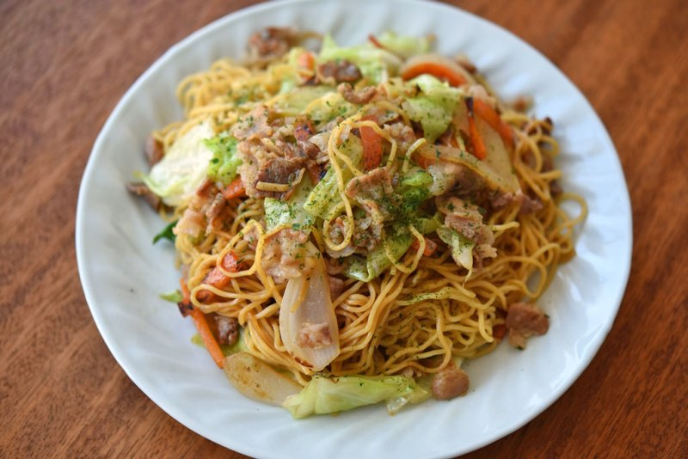
ちゅうかどんぶり
ビビンバ
野菜のみそしる
やきそば
Notes:
印刷サイズ A4をA3に拡大

Slide 28
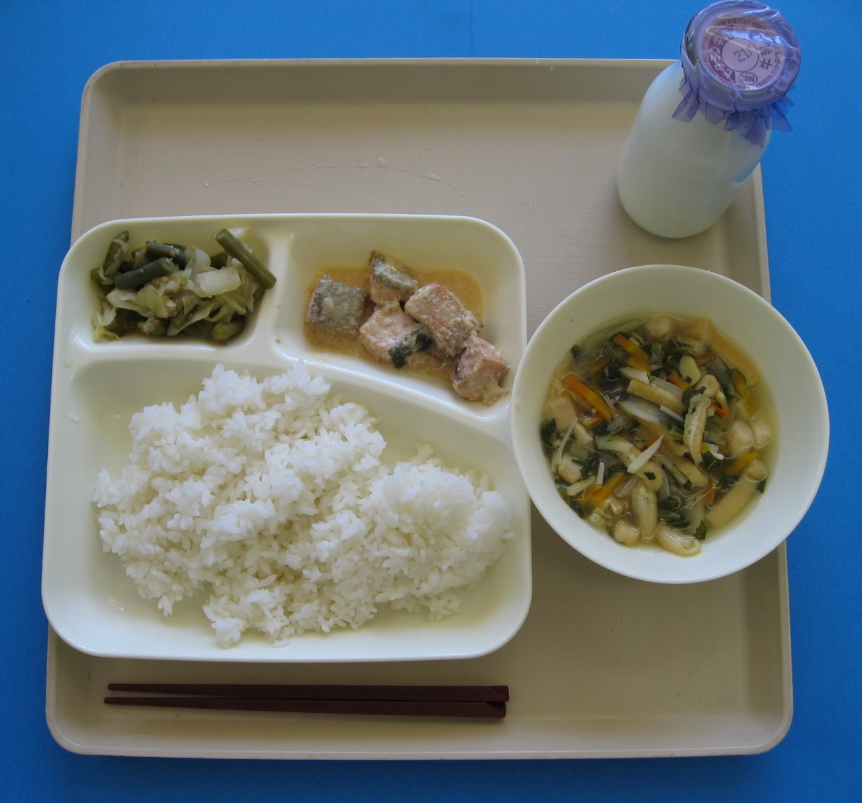
Notes:
印刷サイズ A4をA3に拡大

Slide 29
今日の給食
ごはん ぎゅうにゅう
さけのマヨネーズやき
キャベツと三度豆のあまず
Notes:
印刷サイズ A4をB4に拡大

Slide 30
キャベツと三度豆のあまず
10グラム
30グラム
Notes:
印刷サイズ A4をB4に拡大

Slide 31
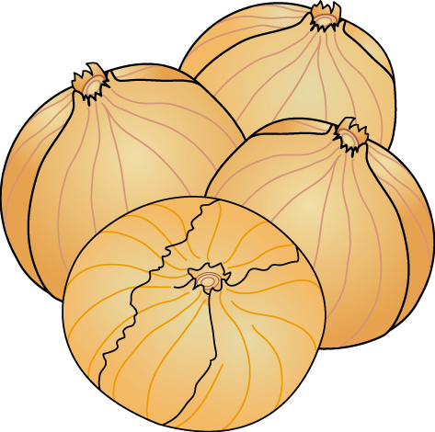
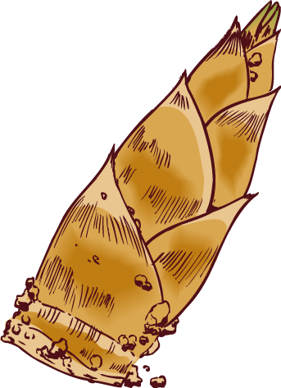
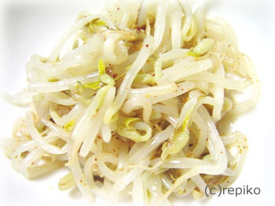
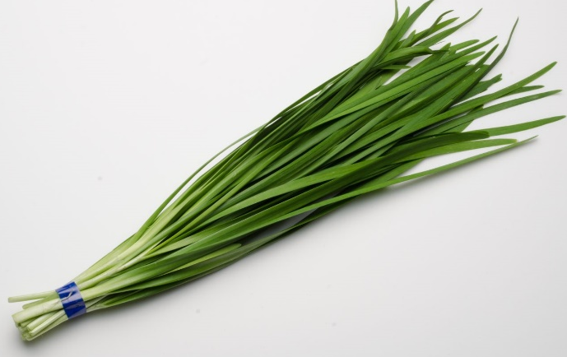
ごもくじる
20グラム
15グラム
10グラム
10グラム
5グラム
Notes:
印刷サイズ A4をB4に拡大

Slide 32
わかったこと
実行しようと思うこと
Notes:
印刷サイズ A4

